Slide 1
Презентація на тему:
«Інфекційні захворювання
Виконали
учні 10 класу
Група №3

Slide 2
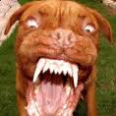
СКАЗ
Сказ — гостре інфекційне захворювання людини і теплокровних тварин, яке виявляється в ураженні центральної нервової системи. Збудником сказу є фільтрівний вірус.
Сказ зараховано до особливо небезпечних хвороб.
Зараження
Зараження відбувається через слину хворої на сказ тварини при укусі або ослиненні ушкодженої шкіри. Зараження людини сказом відбувається в основному через укуси хворою твариною чи внаслідок попадання її слини на свіжі поранення, подряпини шкіри або слизових оболонок.

Slide 3
Хвороба має три періоди:
Продромальний (період провісників)
Триває 1-3 дні. Супроводжується підвищенням температури до 37,2-37,3°С, пригніченим станом, поганим сном, безсонням, занепокоєнням хворого. Біль у місці укусу відчувається, навіть якщо рана зарубцювалась.
Стадія порушення
Триває від 4 до 7 днів. Виражається в різко підвищеній чутливості до найменших подразнень органів чуття: яскраве світло, різні звуки, шум викликають судоми м'язів кінцівок. Хворі стають агресивними, буйними, з'являються галюцинації, марення, відчуття страху.
Стадія паралічів
Настає параліч очних м'язів, нижніх кінцівок. Важкі паралітичні розлади дихання викликають смерть. Загальна тривалість хвороби 5-8 днів, зрідка 10-12 днів.

Slide 4
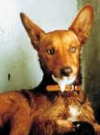
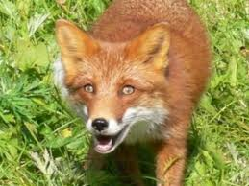
Ознаки захворювання
Головною ознакою захворювання диких тварин є зміна поведінки, насамперед, втрата відчуття страху. Звірі втрачають обережність і вдень з'являються у населених пунктах, нападають на людей і тварин. З метою попередження сказу ветеринарною службою ведеться боротьба зі сказом серед собак, знищення бродячих тварин, профілактична вакцинація свійських тварин.
При несвоєчасно проведених щепленнях, які здійснюються після укусу інфікованої тварини, хвороба закінчується смертю.

Slide 5
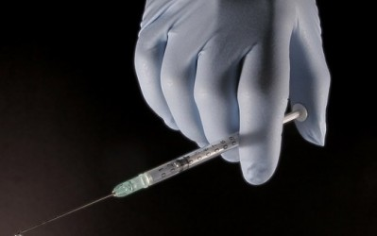
Боротьба проти сказу
Головним заходом боротьби проти сказу є профілактика (знищення хворих на сказ тварин, профілактичне щеплення).
Профілактичну вакцину проти сказу запропонував Луї Пастер у 1885.
Ситуація в Україні
Боротьбу зі сказом ведуть так звані пастерівські станції та пункти.
Щорічно в Україні реєструється понад 100 тисяч осіб, котрі звернулись у медичні заклади з приводу укусів тваринами, з яких 60 % отримують направлення за показниками підозри інфікування сказом.

Slide 6
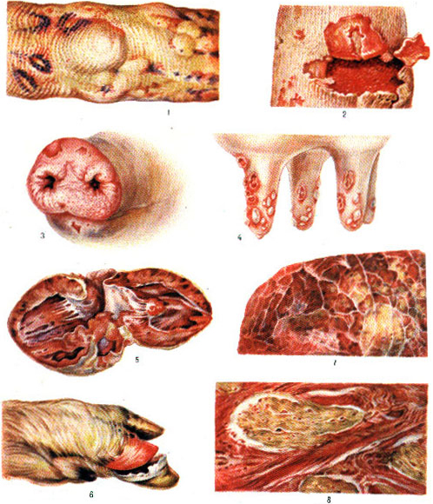
Ящур
Ящур — гостра інфекційна хвороба рогатої худоби, овець, кіз та свиней, вірусної етіології; вражає поодинокі особини або виступає в формі епізоотій.

Slide 7
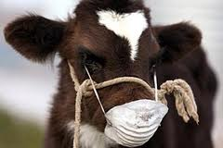
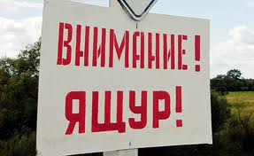
Епідеміологія
Резервуаром та джерелом інфекції для людини є заражені парнокопитні тварини - переважно дійні корови, молоко яких містить у собі збудників ящура. Зараження відбувається при споживанні сирого зараженого молока, іноді при контакті із хворими тваринами.
Хворіють переважно діти, оскільки вони частіше споживають молоко аніж дорослі. Захворювання від хворих людей не передається.

Slide 8
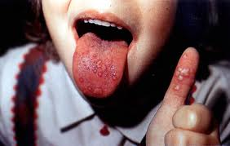
Симптоми
Інкубаційний період 3-7 днів. Початок хвороби гострий: відчуття розбитості у всьому тілі, різкий головний біль, підвищення температури тіла за декілька годин до 39,5 °C. Через 6-8 годин з'являється печіння слизової ротової порожнини, стає болючим прожовування твердої їжі, з'являється велике слиновиділення.
На слизовій оболонці щік висипають багато чисельні дрібні білуваті пухирці (афти). На 3-4-й день хвороби або дещо пізніше вони лопаються, на їхньому місці утворюються поверхневі виразки, краї яких гіперемійовані, а дно вкрите сіруватим нальотом. Нерідко афти та виразки розташовуються також на слизовій губ та кінчику язика. Слиновиділення настільки рясне, що з рота хворого витікає тонка цівка слини. Прожовування та ковтання їжі при появі виразок особливо утруднюються. Дрібні афти також з'являються біля нігтьового ложа на пальцях рук та ніг.

Slide 9
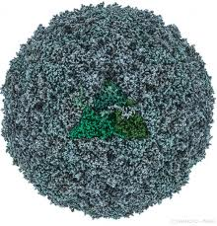
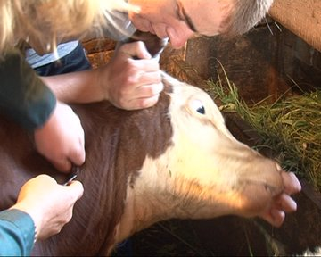
Лікування
При важкому перебігу ящура в ослаблених дітей при наявності супутніх захворювань хворих госпіталізують; в інших випадках ізолюють на дому до зникнення клінічних симптомів. Афти на слизовій рота оброблюють ватним тампоном, просякнутим 4% розчином нітрата срібла (ляпісу) або 3% розчином перекису водню, необхідні часті полоскання ротової порожнини 0,1% розчином перманганата калія, 0,25% розчином новокаїну. При ураженні очей призначають сульфацил-натрій (альбуцид). Застосовують вітаміни, антигістамінні засоби. При ускладненнях - антибіотики.

Slide 10
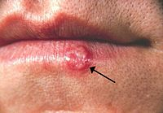
Герпес
Герпес — група інфекційних вірусних захворювань, які характеризуються висипом згрупованих дрібних пухирців на шкірі, слизових оболонках (пухирчастий лишай) або гострим висипом вздовж окремих нервів, частіше міжреберних (оперізуючий лишай).

Slide 11
Існують різноманітні клінічні форми герпетичної інфекції:
ушкодження шкіри
порожнини рота
ушкодження очей
генітальний гервісцеральні форми
герпес новонароджених

Slide 12
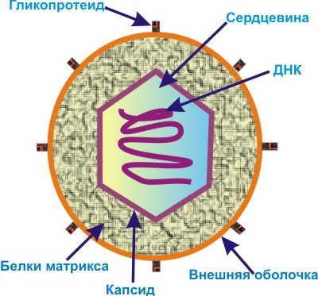
Серед герпесу шкіри та слизових оболонок відрізняють: генітальний герпес (ураження слизових оболонок та шкіри статевого члена, вульви, піхви, каналу шийки матки), герпетичний стоматит, гінгівіт, фарингіт, герпес сідниць, рук, носу, щік та інші.
Крім того, в останні роки виділяють так звану багатоформну ексудативну еритему, асоційовану з простим герпесом.

Slide 13
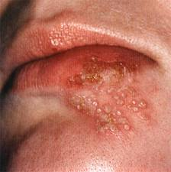
Існують різноманітні механізми передачі вірусу простого герпесу:
статевий,
повітряно-крапляний,
кишково-оральний,
через шкірний покрив та слизові оболонки, можливе й внутрішньочеревне інфікування.

Slide 14

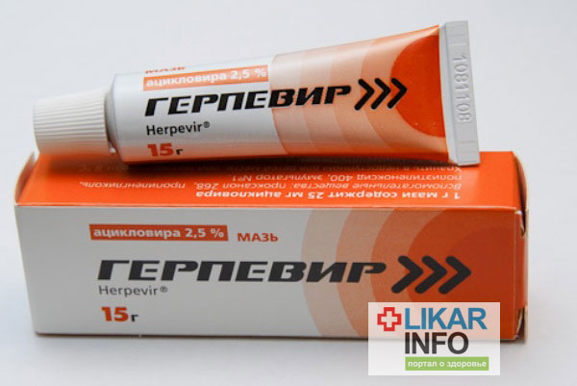

Лікування
В останні роки клінічні вияви хвороби знімають препаратами, що містять ацикловір — герпевір та ін.
+
=

Slide 15
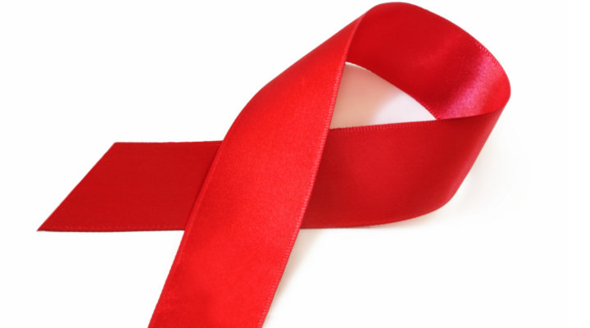
ВІЛ
СНІД – синдром набутого імунодефіциту – це термінальна стадія інфекційної хвороби, що має назву ВІЛ-інфекція. Збудником хвороби є вірус імунодефіциту людини (скорочено ВІЛ), який вражає клітини крові, так звані СД4-лімфоцити, що захищають організм людини від інфекційних захворювань, розвитку злоякісних пухлин та інших уражень. Внаслідок дії ВІЛ відбувається глибоке ушкодження імунної системи, і людина стає беззахисною перед збудниками різних інфекцій.

Slide 16
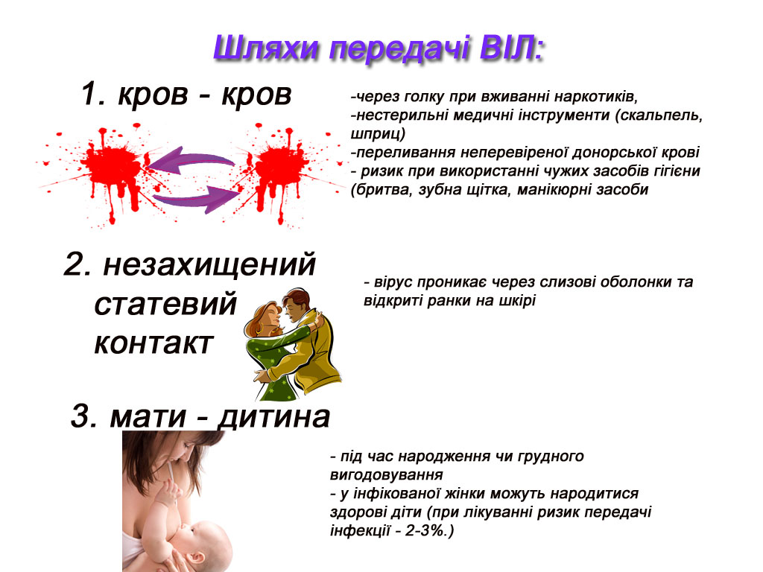

Slide 17
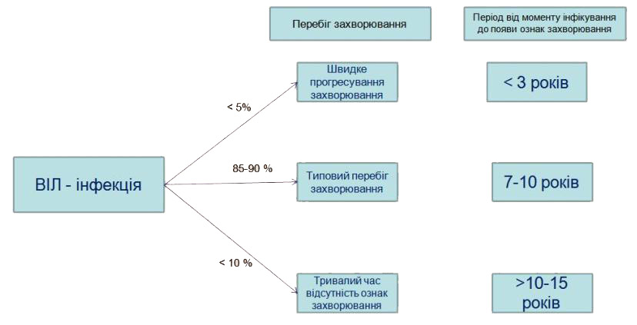
Перебіг хвороби

Slide 18
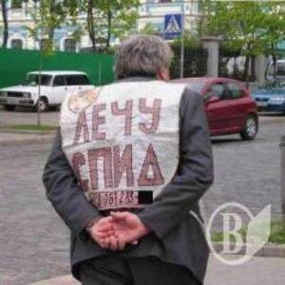
Хоча ефективних ліків від СНІДу ще немає, проте розроблені так звані антиретровірусні препарати, які впливають на рівень вірусу в крові, знижують його і цим значно подовжують життя і покращують стан ВІЛ-інфікованих, віддаляють прояви СНІДу, зменшують число смертей від цієї хвороби. Найкращим і найдешевшим засобом запобігання зараження ВІЛ залишаються профілактичні засоби, додержання яких дозволить виключити із свого життя ризиковані миттєвості.

Slide 19
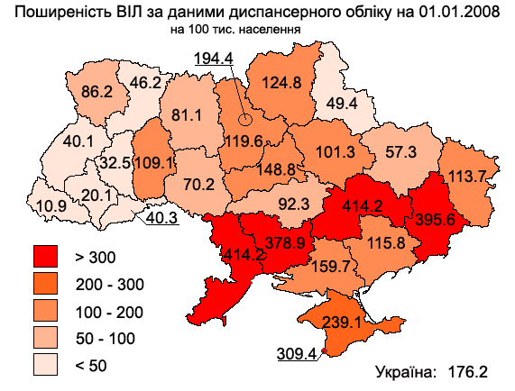
Ситуація в Україні

Slide 20
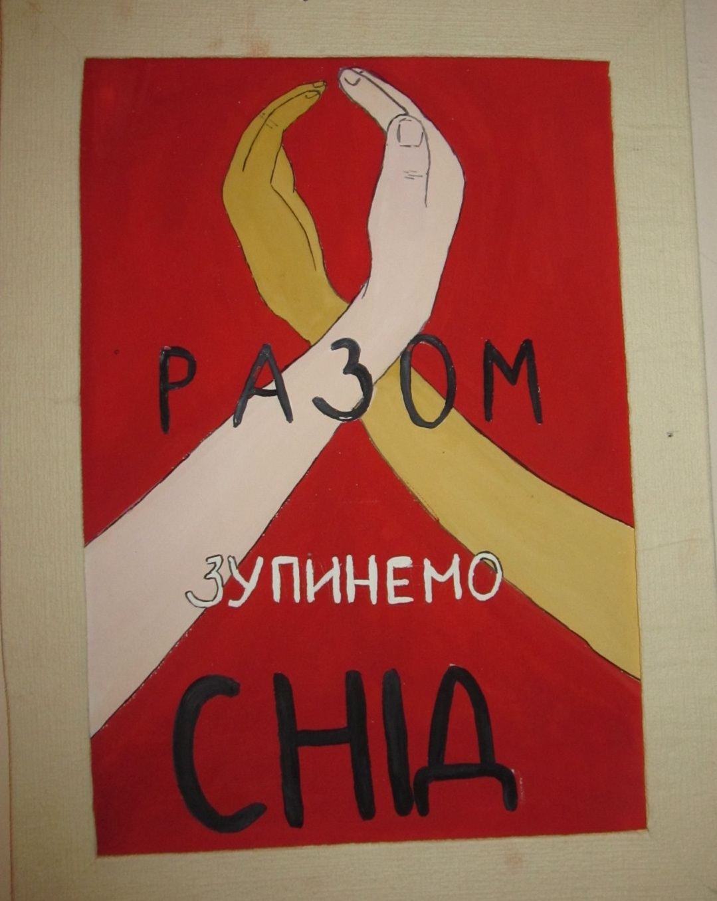

Slide 21
The End

